Slide 1
ЗОЖ
Емельяновой Ксении

Slide 2
Здоровый образ жизни
это развития жизнедеятельности человека. Достижения человеком долголетия и полноценного выполнения социальных функций, и активного участия в общественной, трудовой, семейно-бытовой формах жизнедеятельности.

Slide 3
Основы здорового образа жизни - это рациональное и правильное питание, физические нагрузки, минимум 8 часов сна

Slide 4
питание
При правильном питании кушать нужно в определенное время. За счет этого пища имеет возможность распределить нужное количество калорий в течение суток.
Физически здоровому человеку специалисты рекомендуют совершать прием пищи три или четыре раза за день.

Slide 5
Физические нагрузки
главный и решающий фактор сохранения и укрепления здоровья, ничем не заменимое универсальное средство профилактики недугов и замедления процессов старения организма.
Двигательный режим человека не одинаков в разном возрасте. Однако общее состоит в том, что физическая активности абсолютно необходима ребёнку, взрослому, пожилому человеку.

Slide 6
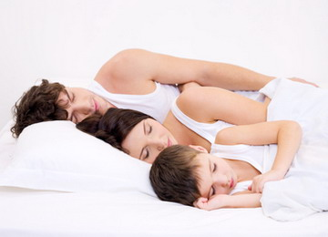
Здоровый сон
ФУНКЦИИ СНА:
Отдых организма.
Защита и восстановление органов и систем организма для нормальной жизнедеятельности.
Переработка, закрепление и хранение информации.
Адаптация к изменению освещенности (день-ночь).
Поддержание нормального психоэмоционального состояния человека.
Восстановление иммунитета организма.

Slide 7
интересный факт
Хорошо известен случай американского подростка Рэнди Гарднера, который попал в книгу рекордов Гиннесса - он не спал 264 часа! К концу эксперимента школьник практически не мог разговаривать и мыслить, страдал от мании преследования и галлюцинаций. Его поступок был расценен как опасный для жизни и здоровья, после чего подобные рекорды перестали регистрировать.

Slide 8
